Slide 1
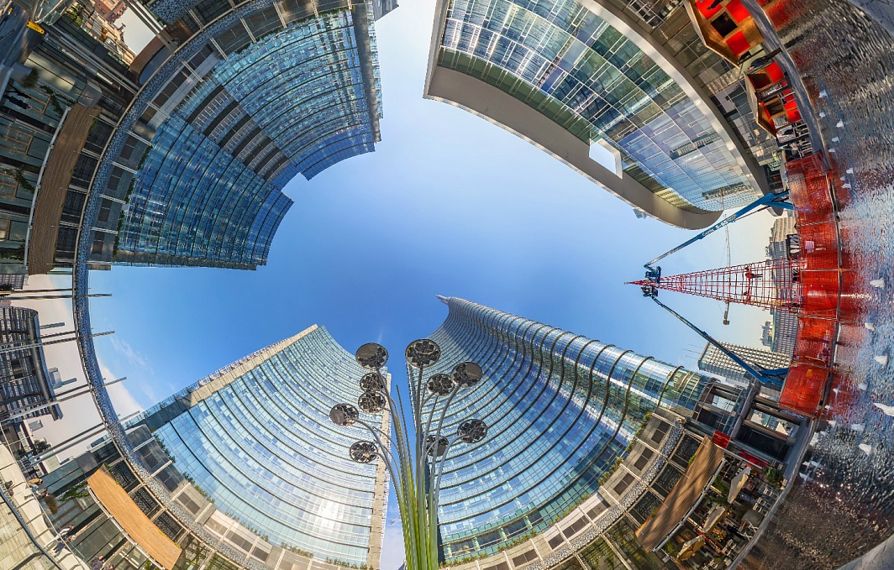

Comune di Milano Proposta di Deliberazione Consiliare- Canone Unico Patrimoniale e Canone di Concessione Mercati
Approvazione nuovo elenco classificazione viaria e integrazioni del regolamento Milano, 1 dicembre 2023

Slide 2
OBIETTIVI PROPOSTA DI DELIBERAZIONE
OBJ proposta di deliberazione CC
proseguire e ultimare il percorso di revisione degli strumenti di gestione del Canone Unico
L’aggiornamento riguarda l’Elenco di classificazione viaria vigente
approvato con la del. C.C n. 66 /2011.
Sono infatti superate (non più esistenti) le n. 55, zone OMI (Ag. Entrate) su cui è basata la vigente tariffa del Canone Unico
le attuali microzone sono n. 41
AGGIORNAMENTO
ELENCO DI CALSSIFICAZIONE VIARIA
MICROZONE

Slide 3
OBIETTIVI PROPOSTA DI DELIBERAZIONE
Valori Omi attuali → Valori OMI dal 2011: aumentati considerevolmente
Delibera:
approvare un abbattimento dei coefficienti viari:
del 31% per l’anno 2024,
del 19 % dall’anno 2025
per le occupazioni dichiarate di interesse civico da parte della Giunta unico coefficiente 0,5
Nuova tipologia di occupazione per eventi/iniziative commerciali/promozionali non inseriti in palinsesti o calendari tematici promossi dal Comune unico coeff.
ABBATTIMENTO DEI COEFFICIENTI
OCCUPAZIONI DI INTERESSE CIVICO
EDICOLE
TRASLOCHI
MERCATI
Attraverso modifica dei coeff. tipologici
NEUTRALIZZAZIONE VARIAZIONI

Slide 4
ULTERIORI MODIFICHE REGOLAMENTARI 1/3
1
La sezione I del Regolamento sul Canone Unico
La delibera ➔ modifiche regolamentari, emerse nella gestione del Canone Unico e del Canone Mercati, dopo i primi mesi di introduzione
I documenti oggetto di modifica sono:
2
L’allegato A del Regolamento sul Canone Unico
3
La sezione II del Regolamento sul Canone Unico (Canone Mercati)
4
L’Allegato C “Componenti Tariffarie, Tipologiche e coefficienti moltiplicatori del Canone”

Slide 5
ULTERIORI MODIFICHE REGOLAMENTARI 2/3
1
2
Relativamente alla sezione I del Regolamento sul Canone Unico occorre:
Relativamente all’allegato A del Regolamento sul Canone Unico occorre:
  introdurre tra i casi particolari di occupazione, la categoria degli “eventi promozionali” (art. 11 bis);
  prevedere, con riferimento alla tipologia pubblicitaria dei cosiddetti “gonfaloni”, l’indennità dovuta nel caso di rinuncia all’autorizzazione, di cui all’art. 15 c. 2, anche qualora la stessa riguardi provvedimenti rilasciati con clausola di esenzione, al fine di evitare pratiche di accaparramento di gonfaloni che devono essere prenotati dagli operatori del settore ciclicamente;
  innalzare l’importo minimo del canone dovuto su base annua suscettibile di rateazione, relativo a concessioni e autorizzazioni permanenti, a € 5.000 euro, ( art 26 c. 1);
  prevedere per i pubblici esercizi la corresponsione del solo canone relativo al secondo semestre nel caso di rilascio autorizzativo oltre il 1°luglio dell’anno di riferimento (art. 31 c. 1n 13 bis );
  introdurre una norma transitoria relativa alla disciplina specifica in merito alle esposizioni pubblicitarie nell’ambito del periodo olimpico Olimpiadi Invernali del 2026 (23 gennaio 2026 al 15 marzo 2026);
  per motivi di natura tecnica e di facilità di installazione:
      a) ridurre l’altezza minima dal suolo prevista per le insegne a bandiera da mt. 4,00 a mt. 3,50 (art. 13 co. 2);
      b) estendere la deroga relativa all’altezza dal suolo, prevista per le insegne a bandiera collocate all’interno di gallerie o portici, a quelle afferenti a edifici con particolari caratteristiche morfologiche.
  Estendere, al fine di valorizzare iniziative meritorie, le deroghe relative alle insegne a bandiera inerenti a servizi di pubblica utilità o riconducibili a iniziative istituzionali (es. insegne storiche);

Slide 6
ULTERIORI MODIFICHE REGOLAMENTARI 3/3
3
4
Relativamente alla sezione II del Regolamento sul Canone Unico (Canone Mercati) occorre:
Relativamente all’Allegato C “Componenti Tariffarie, Tipologiche e coefficienti moltiplicatori del Canone” occorre:
  adeguare la disciplina del canone delle concessioni nei mercati settimanali scoperti ai principali orientamenti giurisprudenziali (L.160/2019 e Risoluzione Mef 1/2022)
    ➔alle concessioni dei mercati settimanali scoperti sia applicata la tariffa di base giornaliera riservata alle occupazioni che si protraggono per un periodo inferiore all’anno solare ( NB: occupazioni nelle aree adibite a mercato, dopo l'utilizzo di suolo pubblico l'area torna nella libera disponibilità del pubblico);
  assicurare con l’applicazione dei criteri di calcolo del canone un adeguato equilibrio tra le diverse tipologie di occupazioni nei rispettivi mercati, anche in relazione alla durata dell’effettiva occupazione;
  Eventi:
    introdurre un coefficiente unico per le occupazioni anche di interesse civico individuate dalla Giunta;
    inserire una nuova tipologia di occupazione a carattere temporaneo denominata “Occupazioni per eventi commerciali/promozionali non inseriti in palinsesti o calendari tematici promossi dal Comune”
  Attraverso modifica del relativo coefficiente sono previste:
    una complessiva sterilizzazione dell’aumento delle tariffe per posteggi mercati (settimanali scoperti, scoperti – genere alimentare e genere non alimentare”) e occupazioni con edicole-chioschi e con posteggi di vendita isolati;
    Sterilizzazione dell’aumento delle tariffe per traslochi;
  provvedere a modificare i meri errori materiali contenuti nell’allegato 2 alla delibera n. 6 del 30/01/23;
L’aumento delle zone Omi è calmierato da un abbattimento dei coefficienti viari
del 31% per l’anno 2024 e del 19 % dall’anno 2025

Slide 7
ESEMPI
Pubblico Esercizio con 50 mq di spazio interno e 50 mq con tavolini e sedie
 | Canone locazione annuo - OMI*
Zona | D30-Musocco, Certosa, Expo, Cascina Merlata | B20 - Porta Vigentina | D10 - Parco Lambro *** | C12- Pisani, Buenos Aires Regina Giovanna | B16 - Centro Sant'Ambrogio | B12 - Centro storico Duomo
media min-max €/mq ** | 169,20 € | 417,60 € | 148,80 € | 438,00 € | 501,00 € | 1.416,00 €
importo affitto | 8.460,00 € | 20.880,00 € | 7.440,00 € | 21.900,00 € | 25.050,00 € | 70.800,00 €
 | CUP
Cup attuale | 5.729,18 € | 8.541,68 € | 4.479,15 € | 7.604,18 € | 6.979,16 € | 10.624,99 €
Cup 2024 | 3.582,65 € | 7.881,60 € | 4.014,51 € | 8.341,38 € | 10.959,74 € | 15.434,57 €
Inflazione nel periodo:
Dicembre 2010 - Ottobre 2023 →+ 28,1%
* VALORI I SEM. 2023
** Negozi, Stato Ottimo
*** Uffici strutturati, Stato Ottimo

